Slide 1
Chemické látky v ekosystémech
- úvod -
Luděk Bláha, PřF MU

Slide 2
Co by si student(ka) měl(a) odnést ?
Znát názvy, chemickou povahu (základní strukturní charakter) a zdroje hlavních skupin znečišťujících látek
Vysvětlit, které faktory v prostředí ovlivňují chování látek v prostředí (logKow, H, persistence)…
… a podmiňují tak míru biodostupnosti látek v prostředí a expozici organismů

Slide 3
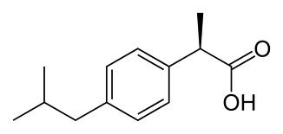
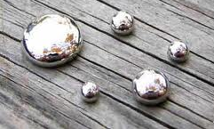
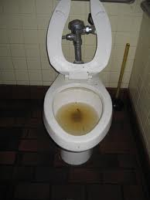
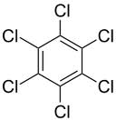
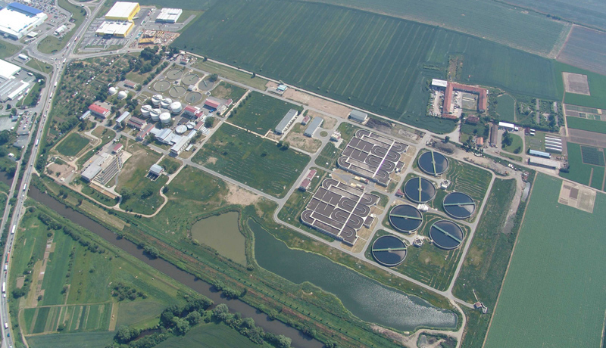
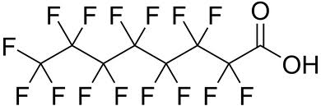
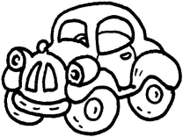
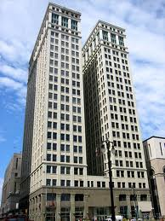
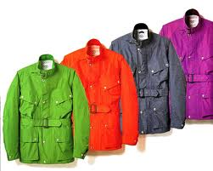



Contamination of water - chemicals ?
Degradable „nontoxic“
organic material
+ nutrients / fertilizers (N/P)
„Other“ chemicals

Slide 4
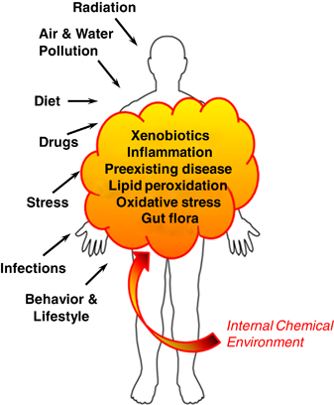
Chemické látky v hlavních složkách “prostředí” člověka
  Potraviny a potravní řetězce (viz jiná část přednášek):
    Pesticidy, Toxické kovy, Veterinární léčiva ... a další
  Ovzduší
    Prachové částice – vazba různých látek
    Organické látky v ovzduší - PAHs, POPs (PCBs, PCDD/Fs, DDTs atd)
    Další toxické látky v ovzduší – NOx, SOx, O3
    SMOG (smoke and fog)
    Vnitřní prostředí – Bromované zhášeče hoření atd (PBDE/Fs)
  Pitná voda
    Toxické kovy, patogeny ...
    Organické mikropolutanty (pesticidy, léčiva – viz dále)
    Toxiny sinic (viz dále)
Velký nevyřešený problém:
SMĚSI + spolupůsobení faktorů
= Charakterizace EXPOZOMu

Slide 5
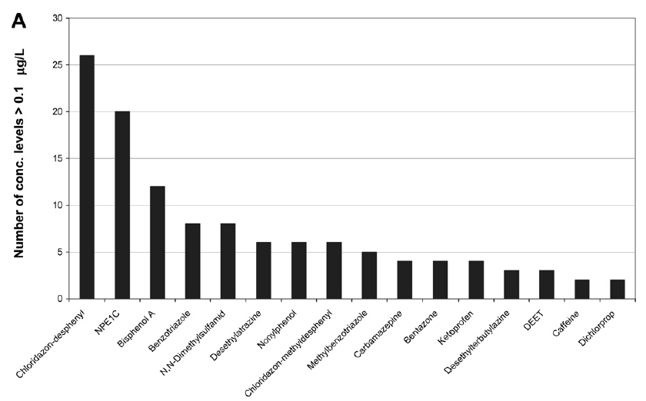
Podzemní voda – pesticidy, repelenty, léčiva, bisfenol-A ...
Loos et al. Pan-European survey on the occurrence of selected polar organic persistent pollutants in ground water (Water Research 44, 2010, 4115-4126)

Slide 6
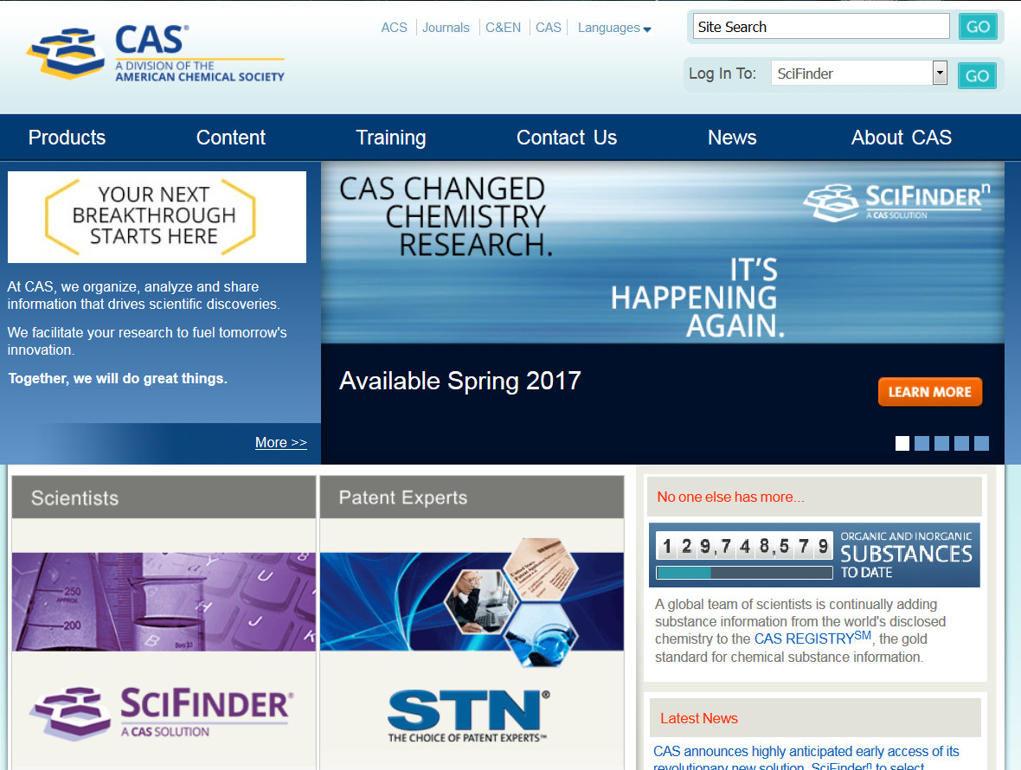
What numbers of CHEMICALS ?
Status 2017
New web:
https://www.cas.org/about/cas-content

Slide 7
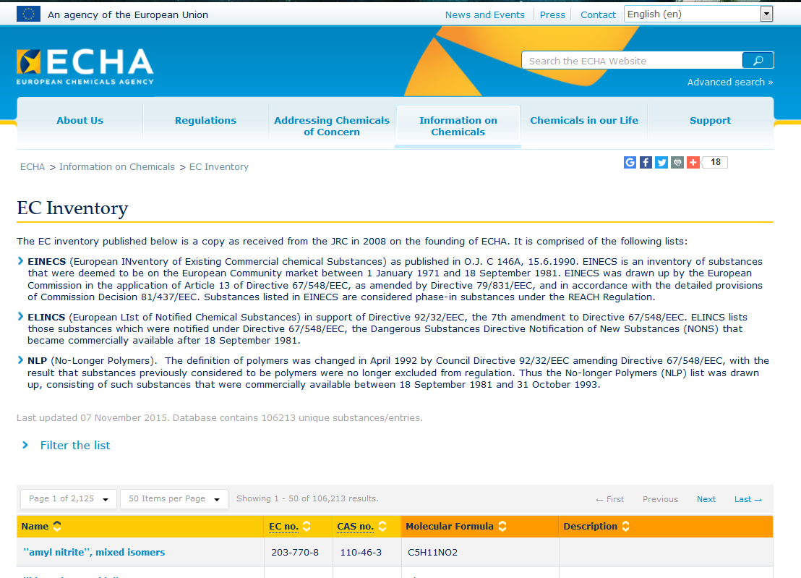
What numbers of CHEMICALS ?
https://echa.europa.eu/information-on-chemicals/ec-inventory
Cc
100,000
are used
by industry

Slide 8
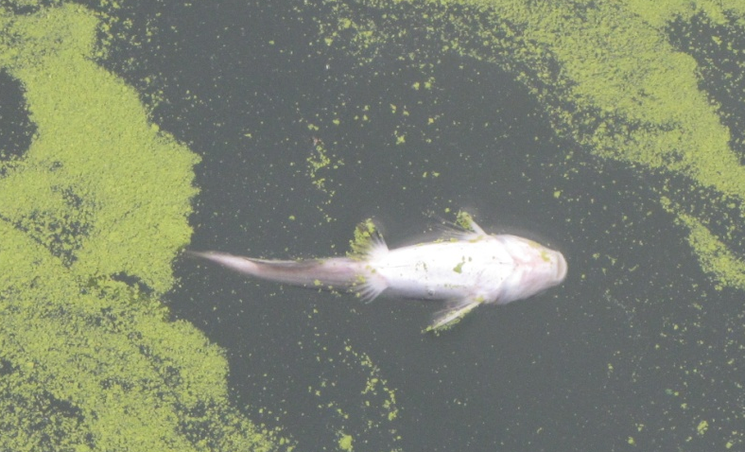
Významné pojmy
Definice nejsou zcela jednoznačné ... ale je dobré chápat význam jednotlivých pojmů
TOXIKANTY / TOXINY / EKOTOXIKANTY
TOXIKANTY
= látky které jsou toxické v relativně nízkých koncentracích,
jsou do prostředí vnášeny lidskými činnostmi
TOXINY
= přírodní tox. látky – produkované rostlinami, bakteriemi, živočichy
  Pozn.- několik příkladů environmentálně významných přírodních toxinů, které jsou současně ekotoxikanty: toxiny sinic - environmentální význam nabývají díky antropogenní činnosti - eutrofizace

Slide 9
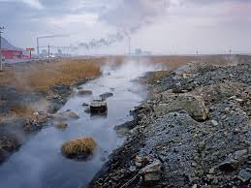
Ekotoxikanty
Vybrané látky z širokého spektra chemických látek (nafta a její produkty - organické látky, farmaceutika, pesticidy), které mohou být uvolňovány do prostředí a mohou mít v ekosystémech specifické efekty/interakce.
Každá lidská činnost vnáší do prostředí (toxické) látky
  produkty a vedlejší produkty průmyslu
  domácí odpad (detergenty, plasty ....)
  produkty užívané v zemědělství
  odpady z dopravy
  veterinární a humánní farmaceutika
  Další…

Slide 10
Ekotoxikanty vs. Kontaminanty ?
Kontaminanty
  Látky znečišťující prostředí ... nemusí být přímo toxické, ale jsou škodlivé
  ! nutrienty (NOx a POx)
    nejsou ekotoxikanty ALE mají řadu sekundárních efektů
    → eutrofizace
  ! organický komunální odpad
    není přímo toxický, ALE zvyšuje obsah organického uhlíku
    → rozkladné procesy → snižují obsah kyslíku → toxicita pro vodní organismy
  ! těžké kovy, polycyklické aromatické uhlovodíky (PAHs)
    existují v přírodě přirozeně ALE v “pozaďových” koncentracích
  ! jednoduchá mýdla
    uvolňovány ve vysokých koncentracích ALE rychlá hydrolýza na netoxické produkty

Slide 11
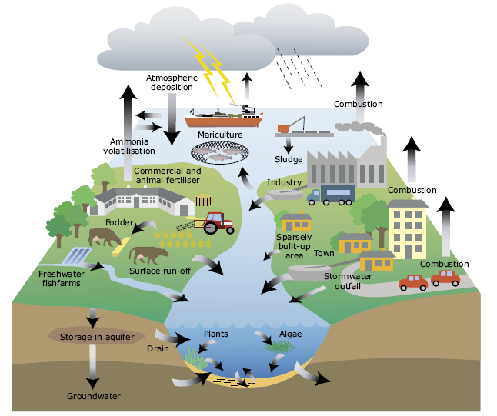
Zdroje... a příklady reprezentativních kontaminantů
Přehled zdrojů kontaminace
  student by měl mít celkový přehled a znát vybrané typické znečišťující látky
  – viz přehled dále
  BODOVÉ ZDROJE (lze lépe kontrolovat, postihovat)
    odpadní komunální vody
    průmyslové odpadní vody
    pevné městské a průmyslové odpady - skládky / spalování
  DIFUZNÍ ZDROJE (obtížná kontrola)
    průmysl, produkty motorů, výroba energie
    splachy z povrchů (silnice, střechy, nátěry ...)
    zemědělské činnosti

Slide 12
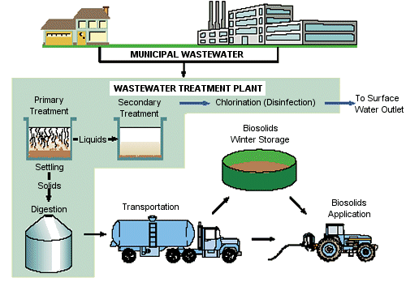
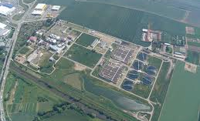
Odpadní komunální vody
Vliv na složky prostředí
  Primárně vliv na vodu ... sekundárně i na půdu a přenos do potvravních řetězců (zavlažování, kaly z ČOV)
Významné kontaminanty
  Netoxické organické látky (fekální znečištění)
  PPCP (Pharmaceuticals and Personal Care Products)
    Léčiva
    Domácí chemie (detergenty, změkčovadla, vůně/mošusy)
  Polycyklické aromatické uhlovodíky (PAHs)
  Chlorované látky
  Toxické kovy

Slide 13
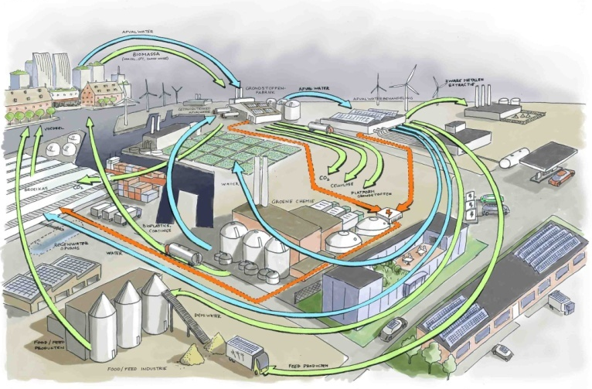
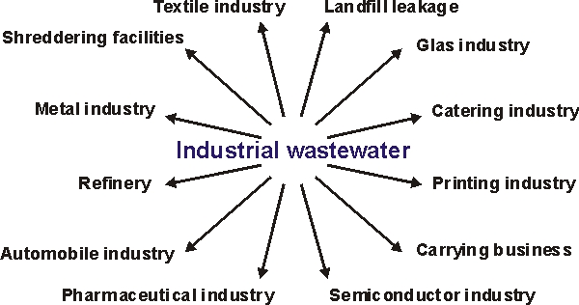
Odpadní vody z průmyslu
Vliv na složky prostředí
  Primárně vliv na vodu ...
Významné kontaminanty
  Konkrétní produkty podle typu průmyslu, příklady:
    Potravinářství – organické znečištění, fytoestrogeny z rostlin
    Papírenství – chlor, organické látky vznikající chlorací
    Zpracování kovů –chladicí a obráběcí kapaliny
    (chlorované alkany / parafiny)
    atd
  Toxické kovy
  Kyseliny, rozpouštědla (vč. halogenovaných)
  Globálně významné kontaminanty
    Polychlorované dibenzo-p-dioxiny a furany (PCDD/Fs)
    Polychlorované bifenyly (PCBs)
    Polycyklické aromatické uhlovodíky (PAHs)

Slide 14
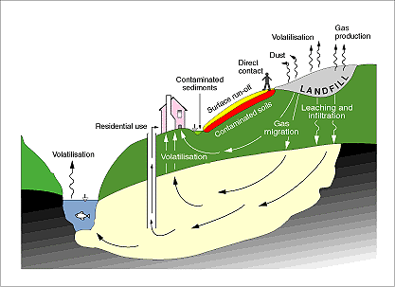
Skládky pevného odpadu (landfills)
Průmyslové zony – staré zátěže
Vliv na složky prostředí
  Primárně vliv na podzemní vodu (ground water, GW)
Významné kontaminanty
  Konkrétní produkty podle typu průmyslu a skládkováná, časté kontaminanty GW
    BTEX – benzene, toluene, ethylbenzene, and xylenes
    Nízkomolekulární halogenovaná rozpouštědla – př. ethyleny (TCE, DCE)
  Toxické kovy
  Globálně významné kontaminanty
    Polychlorované dibenzo-p-dioxiny a furany (PCDD/Fs)
    Polychlorované bifenyly (PCBs)
    Organochlorové pesticidy (OCPs)

Slide 15
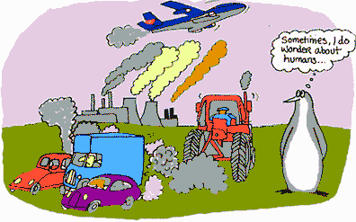
Průmysl, spalovací motory, výroba energie
Vliv na složky prostředí
  Difuzní znečištění
  Primárně vliv na atmosféru + na všechny ekosystémy
Významné kontaminanty
  Toxické kovy (např. Pb, Cd a další)
  CO, CO2
  Polycyklické aromatické uhlovodíky (PAHs)
  SOx, NOx
  Polychlorované dibenzo-p-dioxiny a furany (PCDD/Fs)
  Specifické organické látky používané v průmyslu
    Dle typu průmyslu
    Globální význam např. Polychlorované bifenyly (PCBs)

Slide 16
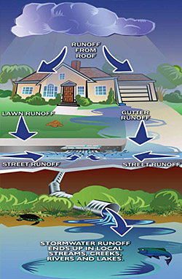
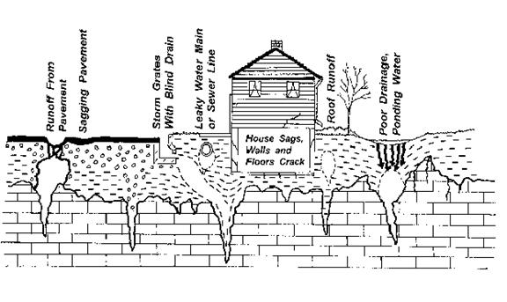
Splachy z povrchů (runoffs)
Vliv na složky prostředí
  Difuzní znečištění
  Primárně vliv na vodu (povrchovou a podzemní)...
Významné kontaminanty
  Stavební chemie
  Chlorované látky
  Toxické kovy
  Globálně významné látky
    Polychlorované dibenzo-p-dioxiny a furany (PCDD/Fs)
    Polychlorované bifenyly (PCBs)
    Polycyklické aromatické uhlovodíky (PAHs)

Slide 17
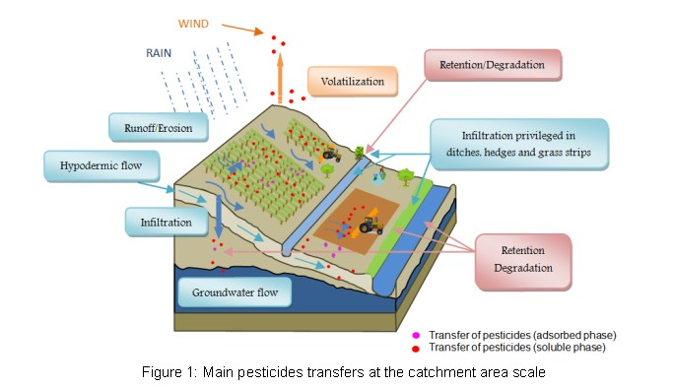
Zemědělství
Vliv na složky prostředí
  Difuzní znečištění
  Zejména vliv na půdu ... ale nepřímo na všechny složky
Významné kontaminanty
  Přípravky na ochranu rostlin (pesticidy)
  Hnojiva (N-, P-) a jejich kontaminanty (často např. Cd)
  Veterinární léčiva (→ aplikace kejdy)

Slide 18
Hlavní skupiny znečišťujících látek
Významné termíny, zkratky ... a struktury

Slide 19
Skupiny látek podle účinků
Pesticidy | Toxické pro nežádoucí organismy („pests“) | DDT, parathion, glyfosát (round-up), atrazin
Insekticidy | Toxické pro hmyz/členovce | DDT, parathion
Herbicidy | Toxické pro rostliny | 2,4-D, glyfosát, atrazin
Fungicidy | Toxické pro houby/plísně | Pesticidy s toxickými kovy (Hg, Cu)
Rodenticidy | Toxické pro hlodavce | Kyanid
Karcinogeny | Indukují rakovinu | Benzo[a]pyren
Reprodukčně toxické | Vliv na rozmnožování | Ethinyl-estradiol
Endokrinní disruptory | Vliv na hormonální aparát | Ethinyl-estradiol, tributylcín

Slide 20
Skupiny látek podle fyz-chem vlastností
Lipofilní (hydrofobní) | Rozpustné v tucích / málo rozpustné ve vodě | DDT
Hydrofilní | Rozpustné ve vodě | Fenol, moderní insekticidy
Neutrální organické látky | Látky bez náboje (neionizují se) | DDT, PCB
Radioaktivní látky | Nestabilní, rozpad a uvolnění záření | Radon
Surfaktanty, detergenty | Látky snižující povrchové napětí na rozhraní dvou fází | Nonylfenol, alkylbenzen sulfonáty
Persistentní látky | Velmi dlouhý život v prostředí (nedegradují se) | DDT, PCB
Volatilní organické látky | Volatile organic compounds (VOCs) | Acetone, Benzene, Formaldehyde, Xylene Perchloroethylene, Toluene atd

Slide 21
Významné skupiny látek podle struktury
Chlorované uhlovodíky, organochlorové látky | Chlorohydrocarbons, organochlorines | DDT, PCB, PCDD/Fs
Polychlorované bifenyly (PCB) | Polychlorinated biphenyls | PCB153
Polycyklické aromatické uhlovodíky (PAU) | Polycyclic aromatic hydrocarbons (PAHs) | Benzo[a]pyren
Polychlorované dibenzo-p-dioxiny („dioxiny“) a –furany | Polychlorinated dibenzo-p-dioxins and -furans (PCDD/Fs) | 2,3,7,8-TCDD
Těžké kovy, toxické kovy | Heavy metals | Hg, Pb, Cd (+ další)
Organokovové látky | Organometallics | Alkyl-cíny
Organofosfáty | Organophosphates (OPs) | Látky (insekticidy) – např. parathion
BTEX látky | Benzen a jeho deriváty – kontaminace podzemních vod a vzduchu (těkavé) | Benzene, Toluene, Ethylbenzene, Xylenes

Slide 22
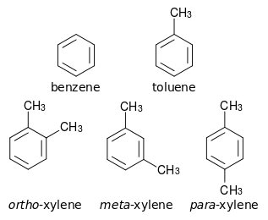
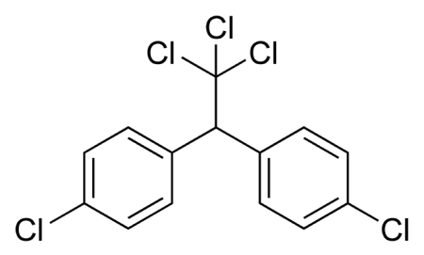
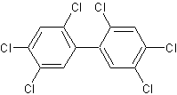
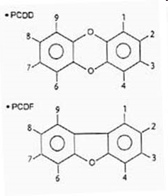
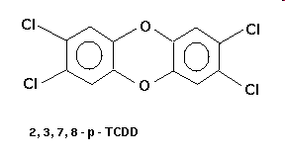

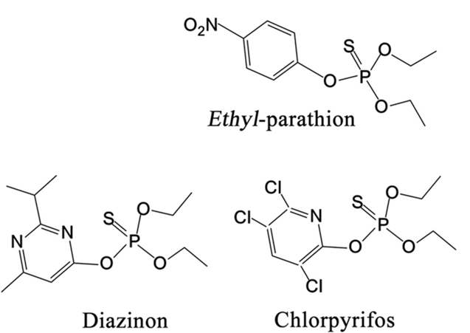
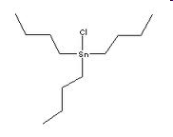
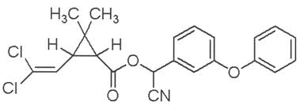
Znát „orientačně“ nejvýznamnější struktury
DDT
PCB153 (velmi častý)
BTEX
Polychlorované dioxiny a furany (PCDD/Fs)
Benzo[a]pyren – zástupce PAHs
Tributyl-cín chlorid
(Organokov)
Organofosfáty
Cypermethrin

Slide 23
Významné zkratky –skupiny látek
HPVC - High-production volume chemicals (z legislativy REACH)
CMR - Carcinogenic, mutagenic or reprotoxic (z legislativy REACH)
EDC - Endocrine disruptive compounds
POPs - Persistent Organic Pollutants (dle definice Stockholmské úmluvy)
OCPs - Organochlorine pesticides (např. DDT, lindan atd)
PBT - Persistent Bioaccumulative and Toxic compounds
  velmi nebezpečné - specifická legislativa
PPCP - Pharmaceuticals and personal care products
PPP - Plant protection products
  (Česky: POR – Prostředky na ochranu rostlin = obecně/lidově „pesticidy“)
HCs - Halogenated compounds (užíváno zpravidla při kontaminaci podzemních vod)
Emerging contaminants - “Nové typy kontaminantů”
  zpravidla polární látky, které se doposud méně studovaly (dříve velká pozornost spíše látky persistentní!)

Slide 24
Environmentální procesy

Slide 25
Riziko látky v prostředí – které parametry ho podmiňují/určují?
Schematický obrázek – shrnuje pojmy vysvětlené v další části přednášky
RIZIKO
(např. Úbytek populace ryb v ČR)
Vlastnosti látky
NEBEZPEČNOST
Vstupuje do ryby? (biokoncentrace)
Může se bioakumulovat?
Koncentruje se v potravní pyramidě (bioobohacování)?
Je pro ryby nebezpečná/toxická?
Jakým mechanismem/typem toxicity?
Při jakých koncentracích ?
Situace v prostředí
EXPOZICE
Je látka ve vodě? (osud)
Je ve formě dostupné pro ryby?
(biodostupnost)
Jaká je biodostupná koncentrace?

Slide 26
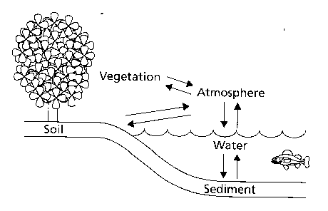
OSUD látky v prostředí určuje míru EXPOZICE
ENVIRONMENTÁLNÍ OSUD (fate) popisuje
? V kterých složkách prostředí se látka nachází ROZDĚLOVÁNÍ mezi složky
? Jak se uvnitř složek pohybuje TRANSPORT – např. vzduchem
? Jak se uvnitř složek přeměňuje TRANSFORMACE
– chemické a biologické
EXPOZICE (exposure)
Míra vystavení organismu
látce (v určité koncentraci,
po určitou dobu atd
= Expoziční scénáře)

Slide 27
Které parametry určují jaký bude osud chemické látky?
 | ROZDĚLOVÁNÍ | TRANSPORT | TRANSFORMACE
Vlastnosti látky | Polarita vs hydrofobicita (Kow, rozpustnost ve vodě) Těkavost, bod varu, vypařování (H, bod varu) Reaktivita vs stabilita a persistence (t1/2)
Vlastnosti prostředí | Proudění (rychlost, směr, typ ...) Teplota Světlo (a jeho parametry) Chemické složení pH (volné H+) Redox potenciál (... přítomnost O2) Přítomnost anorganických iontů / výměnných míst (např. jíl) Částice – typ, velikost, množství Organický materiál – typ, množství (huminové látky atp.)
Voda
Sedimenty
Půda
Atmosféra
Vlastnosti bioty vegetace, konzumenti ... | Počet / Pohyb / Velikost (povrch) / Množství (%) tuku / Stupeň v trofické pyramidě atd. atd.
Kow, H, t1/2
Kombinace uvedených parametrů určí osud a výslednou expozici organismů

Slide 28
Které parametry látek jsou především klíčové s ohledem na riziko EKOTOXICITY ?
1) Tendence vstupovat do organismů
- vyšší hydrofobicita (tuky v organismech)
- rozdělovací koeficient oktanol/voda (Kow, logP)
2) Stabilita (persistence, pomalá degradace)
- dlouhodobé působení v prostředí
- poločas života (t1/2)
3) Toxické účinky v organismech
… o každé z vlastností musíme něco vědět
1+2 - v této části kurzu
3 – ostatní přednášky

Slide 29
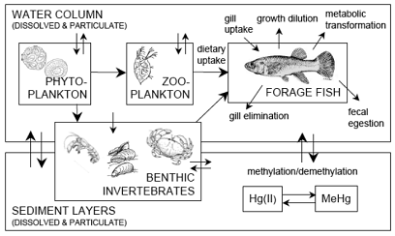
Vstup látky do bioty (přestup z prostředí do organismu)
Distribuce látky mezi složkami prostředí
  Rozdělovací procesy mezi složkami prostředí (kompartmenty/matrice/fáze)
      biota/atmosféra - sediment (půda) / voda
      půda/atmosféra - voda/atmosféra
Jednou ze složek je BIOTA
  důležité jsou procesy rozdělování “prostředí ← → biota”
      Atmosféra / biota
      Voda / biota
      Sediment / biota
      Půda / biota
      Biota(potrava) / Biota (predátor)

Slide 30
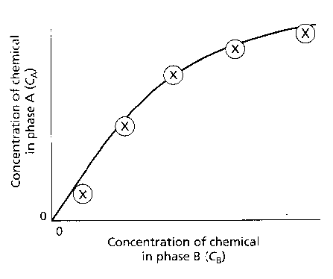
Rozdělovací procesy mezi fázemi v ROVNOVÁZE odpovídají kinetice prvního řádu – popis Freundlichova rovnice
K = směrnice v lineární části křivky
Ca = K. Cb ^{1/n}
C - koncentrace ve fázích A (Ca) a B (Cb)
K - rozdělovací konstanta
n - konstanta nelinearity
V případě lineárního vztahu (n=1) K = Ca / Cb
= “rozdělovací koeficient”
  Velikost K určuje tendenci přechodu látky z fáze B do fáze A
Z praktického experimentu (rozdělování látky mezi dvě fáze)
lze odečíst příslušné konstanty log Ca = 1/n . log Cb + log K

Slide 31

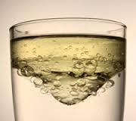
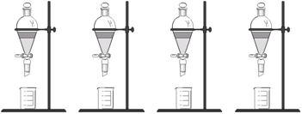

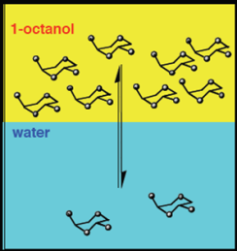
Model rozdělování “Biota-Voda”
Rozdělovací koeficient BIOTA / VODA
  je náročné stanovit
  (standardní postup – stanovení biokoncentrace: viz dále)
  Alternativa - využití modelu s n-octanolem
N-octanol
  Nemísí se s vodou, obdobné vlasnosti jako tuky či fosfolipidy biologických membrán
  Rozdělování n-octanol/voda
    Kow – rozdělovací koeficient
    Charakterizuje HYDROFOBICITU (resp. LIPOFILICITU)
    Časté vyjádření jako logKow (resp. logP)
Experimentální stanovení Kow
Systém
n-octanol/voda + přidání látky
Třepání do ustavení
rovnováhy
Chemická analýza
koncentrací
Výpočet Kow
4 různé počáteční koncentrace
n-oct
water

Slide 32
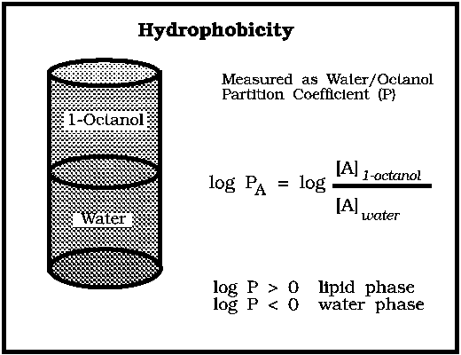
Kow – příklady
Látka | Kow | logKow (logP) | K_bioakumulace (experimentální)
Lindane | 5 250 | 3.72 | 470
DDT | 2 290 000 | 6.35 | 1 100 000
Arochlor 1242 (PCB) | 199 600 | 5.30 | 3 200
Naftalen | 3 900 | 3.59 | 430
Benzen | 135 | 2.13 | 13

Slide 33
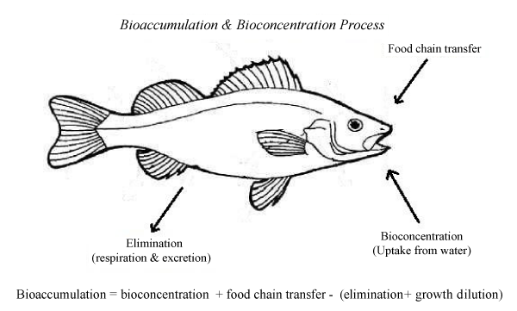

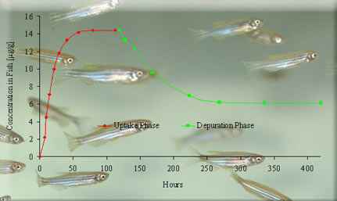
Bioakumulace, Biokoncentrace, Bioobohacování
Biokoncentrace
Míra příjmu látky do organismu (ryby) z vody
BCF – Bioconcentration factor
Experimentální stanovení
Testy s rybami (standard OECD 305)
Dlouhé, náročné testy, testy s rybami in vivo
BCF lze predikovat z Kow

Slide 34
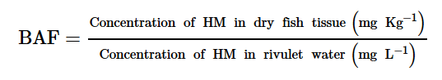
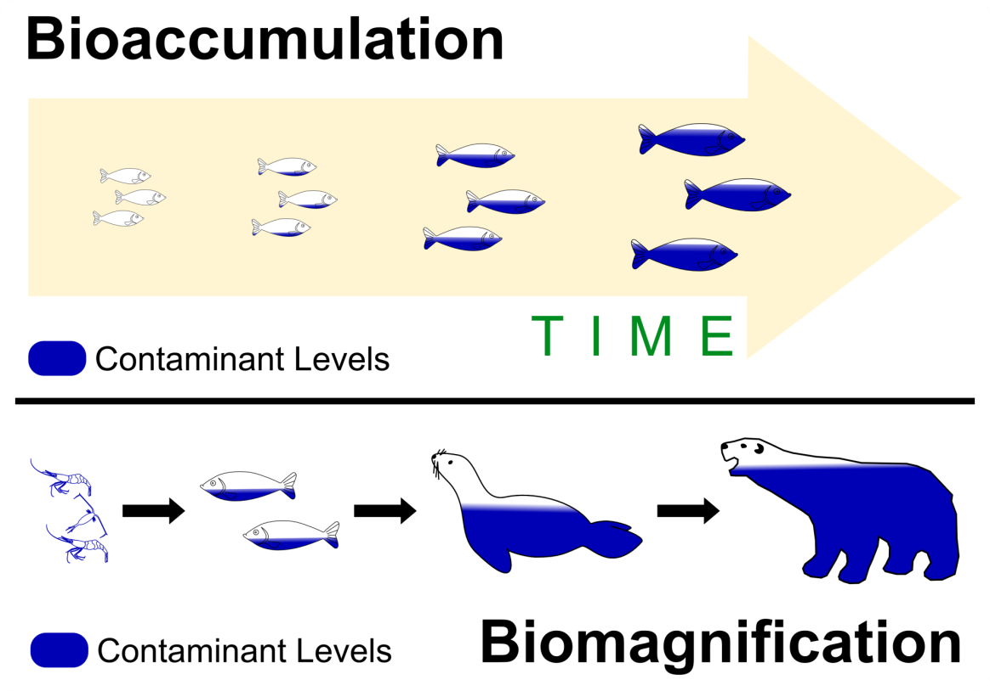
Bioakumulace, Biokoncentrace, Bioobohacování
Bioakumulace
Akumulace látky (všechny cesty expozice)
BAF – Bioaccumulation factor
Bioobohacování
(Biomagnification)
Zvyšování koncentrací látek v organismech v potravním řetězci
BMF – Biomagnification factor (C_{predator}/C_{food})

Slide 35
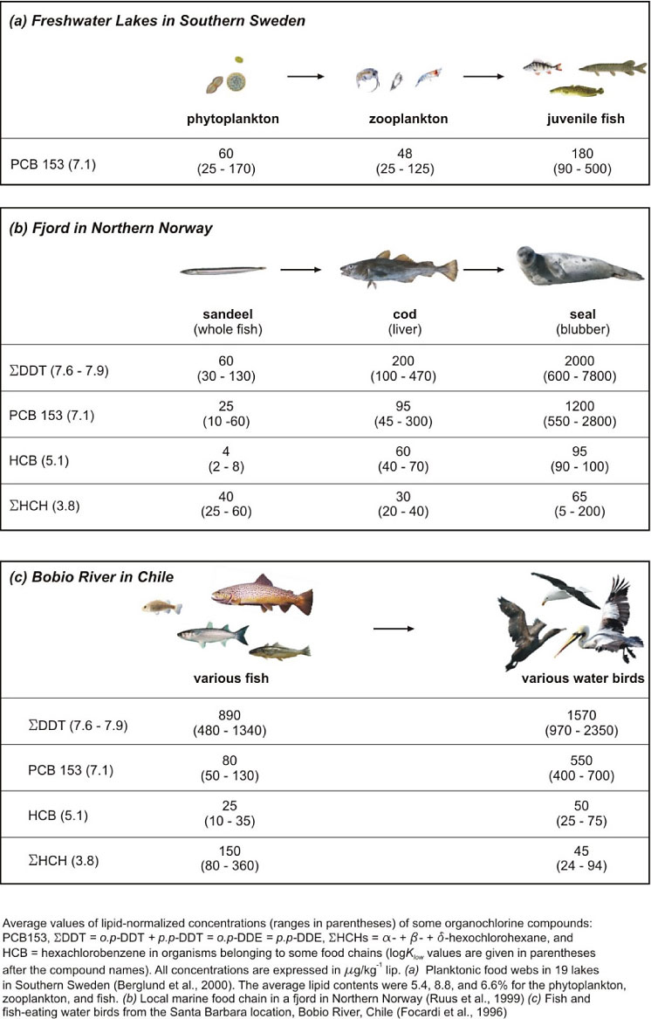
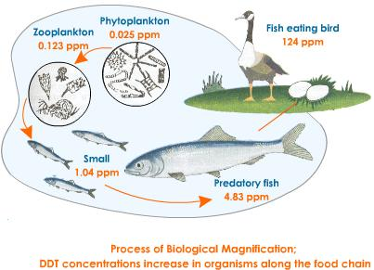
Bioobohacování
(Biomagnification)

Slide 36
Rozdělování ATMOSFÉRA / VODA

Slide 37
Rozdělování ATMOSFÉRA / VODA
- ionizované látky se do atmosféry nevypařují
- významné rozdělování (opět) u organických neutrálních látek
- rozdělování mezi vodnou a kapalnou fázi popisuje Henryho zákon:
p = H . C_{W}
p - parciální tlak látky (Pa)
H - Henryho konstanta (Pa.m³.mol⁻¹) - charakteristická pro danou látku
C_{W -}- koncentrace ve vodě (mol . m³)
Pozn: ukazatelem “volatility” je např. také bod varu látky
H (Pa . mol-1 . m-3) | Charakteristika
> 100 | Velmi rychle se uvolňují z vody Příklad: halogenované alifatické uhlovodíky (dichloretan apod.)
25-100 | Volatilizace pomalejší Příklad: chlorované benzeny
1-25 | Pomalá volatilizace Příklad: většina PCBs
< 1 | Nevýznamná volatilizace Příklad: vysocechlorované PCDDs

Slide 38
Environmentální transformace / Persistence

Slide 39
Přeměny látek v prostředí – (bio)transformace
Typy transformací organických látek:
  částečná změna struktury (např. vstup OH do neutrální mk)
  degradace na menší organické molekuly
  úplná degradace org. látky (CO2, H2O)
Hlavní procesy
  Chemické - dle typu prostředí
    atmosféra – fotochemické reakce, reakce s kyslíkem (!)
    voda – hydrolýza, oxidační reakce
    anoxické prostředí (sedimenty, podzemní voda) – redukční reakce
  Biotické (enzymatická)
    Úplná biotransformace („Ready biodegradability“ )
      látka je využívána mikroorganismy jako zdroj uhlíku → produkce CO2
    Kometabolizace
      mikroorganismy potřebují jiný (hlavní) zdroj C (transformace látky v rámci „vedlejších“ procesů)
Výsledek transformace
  netoxické produkty
  tvorba ještě toxičtějších produktů (! př. Hg → methyl-Hg)
Biodegradabilita vs Persistence
  Látky polární a reaktivní – zpravidla krátký poločas života
  Halogenované, neutrální látky – persistentní v prostředí

Slide 40
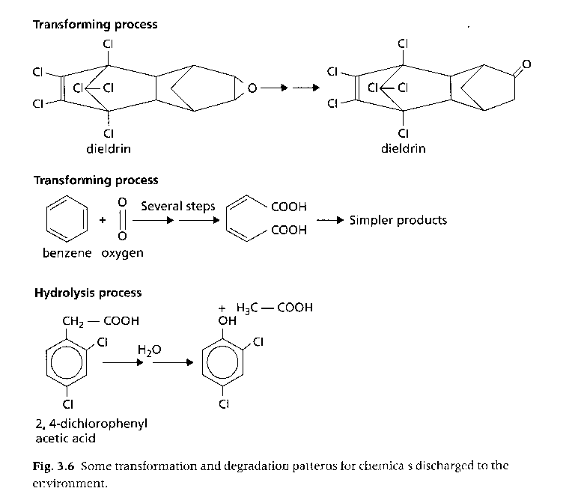
Jednoduché transformační procesy (za přítomnosti kyslíku)

Slide 41
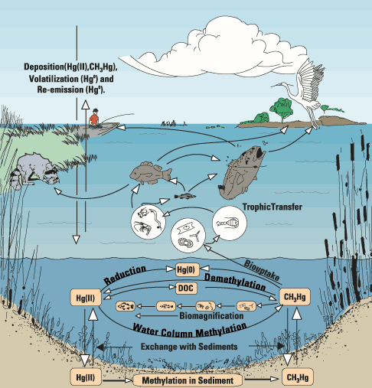
Anaerobní biotransformace – příklad methyl-rtuť
Me-Hg
Bioakumulace
Vysoká toxicita

Slide 42
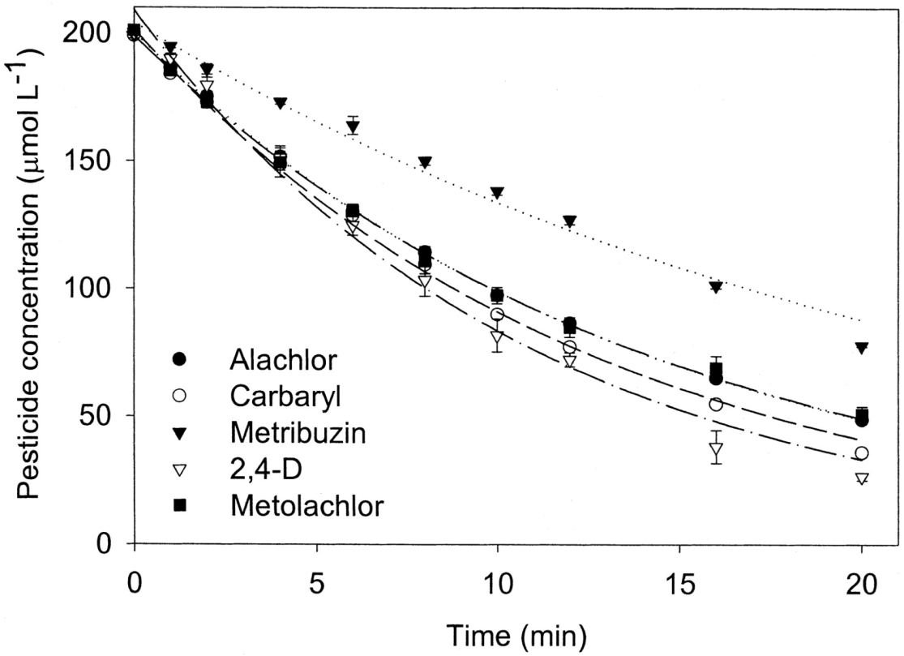
Charakterizace persistence – poločas života
Kinetika transformace - kinetika prvního řádu
  C_{t} = C₀ . e^{-kt}
  C_{t} - koncentrace v čase t
  C₀ - počáteční koncentrace
  k - konstanta (rychlost degradace)
  t – čas
Po odvození (poločas života, half-life)
    t_{1/2} = ln2 / k = 0.693 / k
Time (days)

Slide 43
Poločas života vybraných pesticidů v půdě - příklady
Látka | Poločas života v půdě (roky) (t1/2, resp. DT50 – disappearance time 50%)
Chlorované látky
DDT | 3-10
Dieldrin | 1-7
Toxafen | 10
Organofosfát – chlorfenos | 0,2
Karbamát – carbofuran | 0,05 – 1

Slide 44
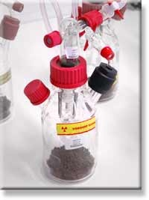
Stanovení degradace v praxi (standardy)
Doporučení OECD – guideline 307
Aerobic and Anaerobic Transformation in Soil
  Přidání studované látky (může být radioaktivně značená)
  Inkubace v čase
    extrakce půdy (volatilní frakce)
    stanovení úbytku původní látky
    vznik produktů transformace
      Chemické metody (GC, LC apod)
Domácí úkol
Experimentální test anaerobní degradace viz YOUTUBE
http://www.youtube.com/watch?v=Y_zFPkbrwSY

Slide 45
Osud (procesy) v prostředí → Expozice: BIODOSTUPNÁ látka

Slide 46

BIODOSTUPNOST
Pojem původně z farmakologie
  frakce látky, která je v těle účinná
V environmentálních vědách
  frakce látky, která může být přijata do organismu = látka je ve formě, která je dostupná (není tedy vázána v prostředí - např. na organický uhlík apod.)
Biodostupnost popisuje procesy (vztahy) mezi
  Látkami přítomnými v prostředí
  Vstupem (akumulací) látek do organismů
  Vlastnostmi prostředí
Příklad - Půda
dvě rozdílné půdy (vysoký a nízký obsah organického uhlíku)
biodostupnost (a tedy i bioakumulace) je vyšší v případě “low”

Slide 47

Biodostupnost - příklady
Toxické kovy ve vodách vs. tvrdost vody
-> vyšší tvrdost vody (více Ca / Mg) – snížení biodostupnosti / snížení toxicity kovů (kompetice s toxickými kovy o vazná místa v biotě)

Slide 48

Biodostupnost - příklady
Hydrofobicita – organické látky vs. organický uhlík (huminové látky)
-> hydrofobní látky - tendence akumulace v tucích / v biotě
(ale současně i v mrtvé organické hmotě - OC)
-> vysoký obsah OC v prostředí (ve vodě): snížení biodostupnosti látek

Slide 49


Biodostupnost - příklady
Toxické kovy ve vodách vs. pH / složení vod
-> vyšší pH: kovy přítomny v nerozpustných hydroxidech (snížení biodostupnosti)
-> nižší (kyselé) pH – vyšší rozpustnost a vyšší toxicita kovů

Slide 50
Kde najít informace o environmentálních vlastnostech ?
(Kow, t1/2 atd)

Slide 51

CAS – Chemical Abstract Services
  Provozuje Americká Chemická Společnost (ACS)
  CAS Number - Unikátní identifikátor
eChemPortal.org
Domácí úkol
Pro jednu z chemických „látek“, které jste našli v koupelně vyhledejte tyto údaje
    -- CAS Number
    -- Biodegradabilita
    -- logKow (akumulace?)
  → Údaje do odpovědníku DU02b

Slide 52
SHRNUTÍ – otázky 1/3
Popište co jsou toxikanty, ekotoxikanty, toxiny a uveďte příklady
Které jsou hlavní zdroje toxických látek do prostředí? Uveďte přehled.
Z které lidské aktivity (zejména) vstupují do prostředí polychlorované bifenyly, polychlorované dioxiny, polycyklické aromatické uhlovodíky ?
Co je hlavním zdrojem do prostředí u látek komunální chemie (mýdla, parfémy), léčiv?
Jaké látky se uvolňují do prostředí z plošných zdrojů znečištění? Uveďte příklady - zdroj:látky
Jaké látky vstupují do prostředí z bodových zdrojů znečištění? Uveďte příklady - zdroj:látky
Co jsou to pesticidy? insekticidy? herbicidy? fungicidy? rodenticidy? karcinogeny? látky toxické pro reprodukci? endokrinní disruptory? organofosfáty? pyrethroidy? toxické kovy?
Pro každou z uvedených skupin uveďte příklad a popište hlavní rysy jeho chemické struktury (aromatické/alifatické?, neutrální/ionizované? halogenované?, hydrofilní nebo hydrofobní?, persistentní nebo degradovatelný?)

Slide 53
SHRNUTÍ – otázky 2/3
Které hlavní vlastnosti látky jsou klíčové pro to, abychom látku označili za látku nebezpečnou (rizikovou) pro prostředíí?
Co se rozumí pod pojmem osud látek v prostředí?
Popište hlavní procesy, které látka v prostředí může prodělávat a uveďte hlavní parametry (vlastnosti) látek, které jsou pro tyto procesy klíčové.
Které vlastnosti chemické látky jsou klíčové pro vstup látky do organismu?
Co je to biokoncentrace? Na jaké vlastnosti látky závisí?
Co je to Kow? Jak ho lze experimentálně odvodit?
Která látka má větší Kow - hexan NEBO hexanol?
Která látka má větší Henryho konstantu - dichlormetan nebo dichlorbenzen?
Co je to bioobohacování? Která látka je např. bioobohacována a jakých hodnot cca dosahuje její BMF?
Co je to biodostupnost? Uveďte příklady rozdílných situací, kdy bude jedna příkladová látka hodně biodostupná a kdy bude málo biodostupná?
V řece byly změřeny koncentrace DDT takto: (1) DDT vázané na suspendované částice 1 miligram/L vody, (2) DDT rozpuštěné ve vodě 1 mikrogram/L vody. Jaká frakce (%) DDT je zhruba přímo biodostupná pro přestup přes žábry ryb?

Slide 54
SHRNUTÍ – otázky 3/3
Který prvek hraje nejvýznamnější roli v transformacích chemických látek v prostředí země?
Které hlavní transformační procesy prodělávají látky v různých matricích v prostředí (vzduch, půda, voda, sedimenty)
Co je to poločas života látky? Uveďte příklad látky s krátkým a dlouhým poločasem života? Jak dlouhé jsou u takových látek jejich poločasy života?
Jak se v praxi stanovuje biodegradovatelnost chemické látky?
Jak se bude lišit poločas života benz[a]pyrenu (BaP) v těchto rozdílných situacích? BaP je vázán na částice aerosolu ve vzduchu, BaP vázán v sedimentu na dně vodní nádrže.
V půdě je triazin v koncentraci 120 mg/kg a jeho DT50 je 180 dní. Za jak dlouho lze očekávat snížení koncentrace pod 10 mg/kg?

